Slide 1
Социализация детей с ОНР на музыкально-ритмических занятиях с элементами логоритмики.
© Полякова О.А.
Учитель-логопед ГБДОУ №17

Slide 2
Для детей с ОНР характерны:
Недостаточная общительность;
Неумение устанавливать и развивать эмоциональные связи;
Снижение подражательной деятельности, самостоятельности;
Низкий уровень сформированности навыков самообслуживания;
Неустойчивость внимания;
Сниженный уровень мотивации;
Повышенная утомляемость, нарушение поведения.

Slide 3
СРАВНИТЕЛЬНЫЙ ГРАФИК СОЦИАЛЬНОГО РАЗВИТИЯ ДЕТЕЙ
В НОРМЕ И С ОНР

Slide 4
Основной целью
музыкально-ритмического воздействия
Является:
1) Преодоление речевого нарушения;
2) Адаптация ребёнка к условиям внешней
и внутренней среды.

Slide 5
Средства логопедической ритмики, используемые в музыкально-ритмической деятельности
Общеразвивающие и коррекционные упражнения;
Упражнения на развитие дыхания, голоса и артикуляции;
Упражнения, активизирующие внимание;
Счетные упражнения;
Речевые упражнения с одновременным выполнением действий;
Упражнения, формирующие чувства музыкального размера, темпа и ритма;
Упражнения в игре на музыкальных инструментах;
Игровая деятельность;
Пение и музыкальная самостоятельная деятельность.

Slide 6
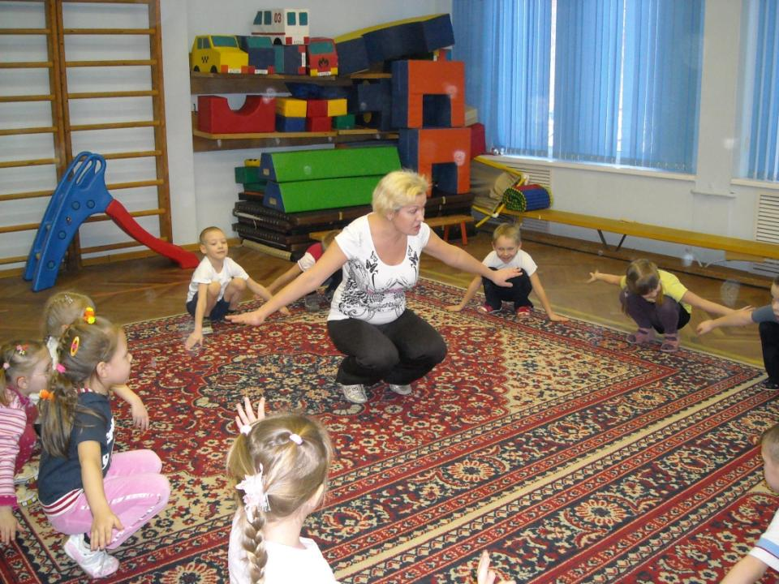
Общеразвивающие и коррекционные
упражнения

Slide 7
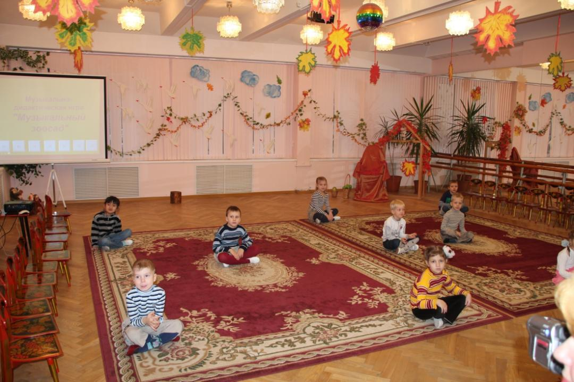

Slide 8
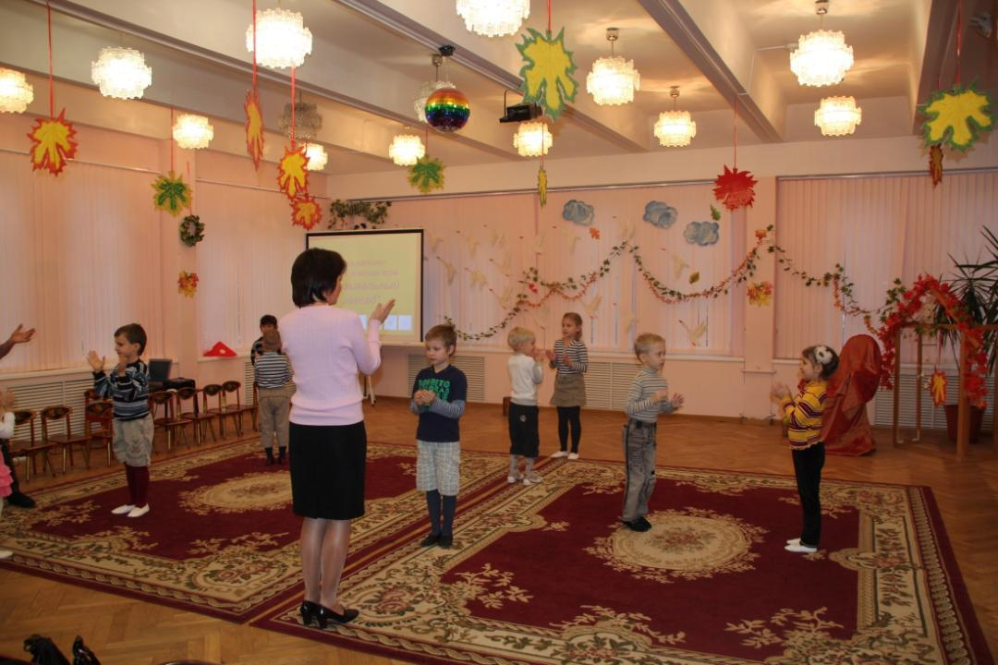

Slide 9
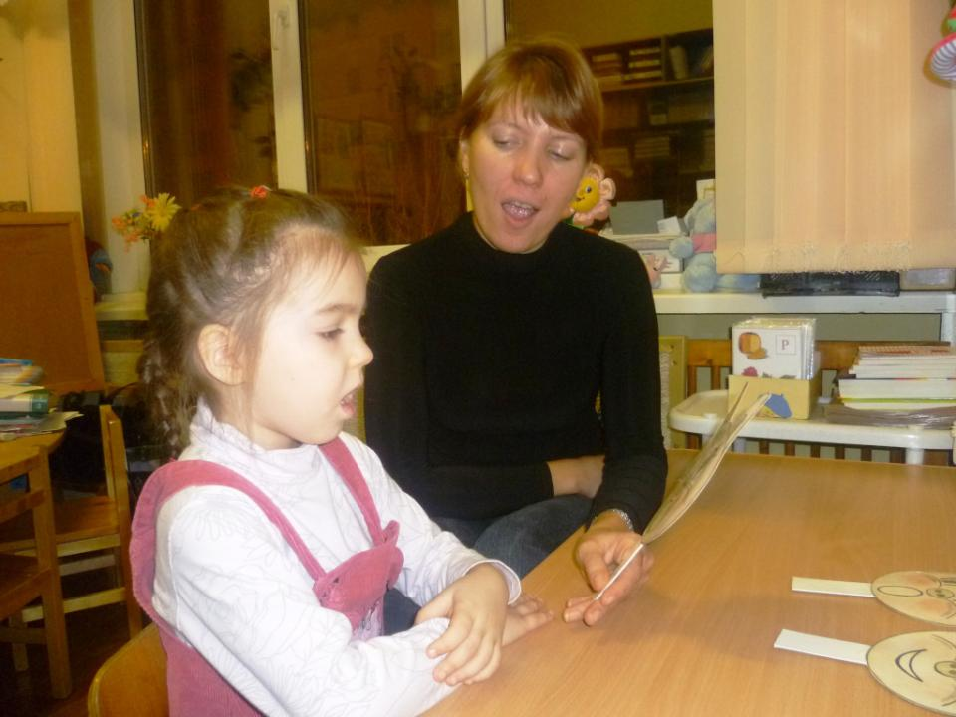
Упражнения на развитие дыхания, голоса и артикуляции

Slide 10
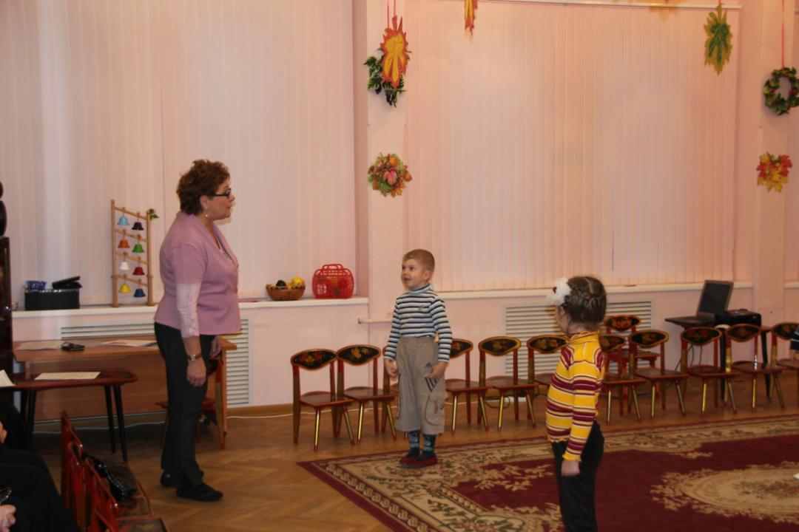

Slide 12
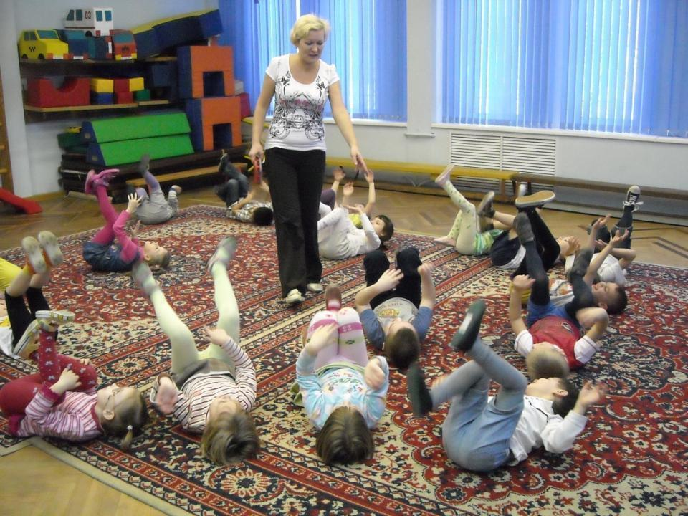
Упражнения, активизирующие внимание

Slide 13
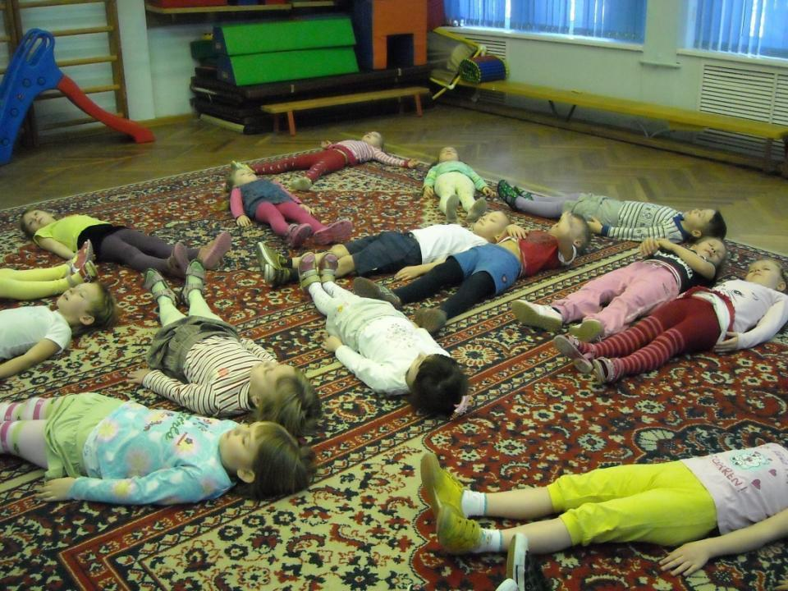

Slide 14
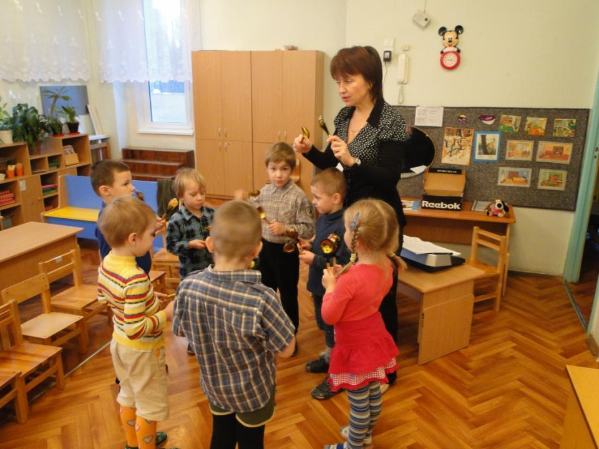

Slide 15
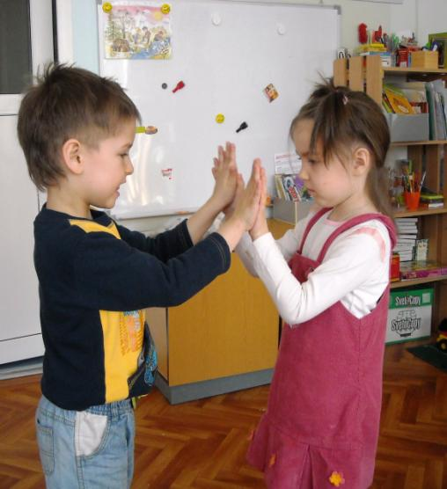
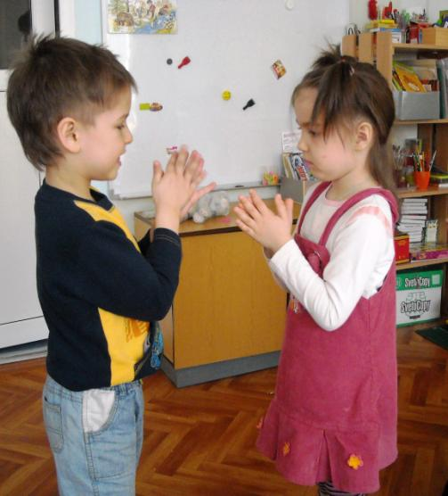
Счетные упражнения

Slide 16
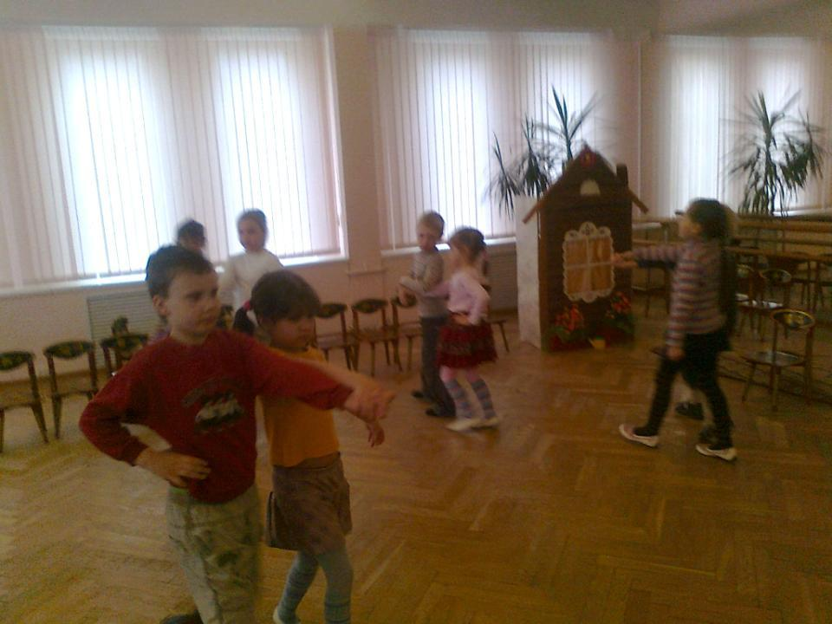

Slide 17
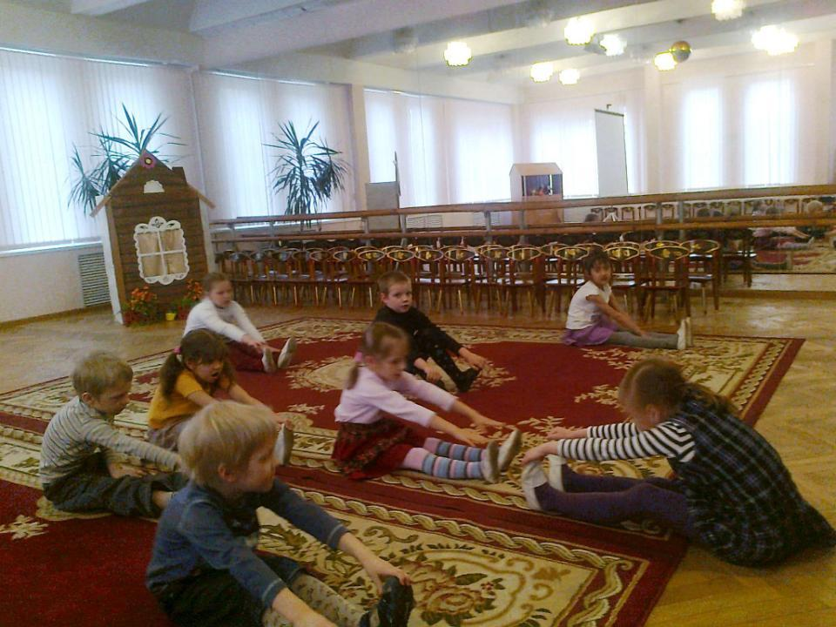

Slide 18
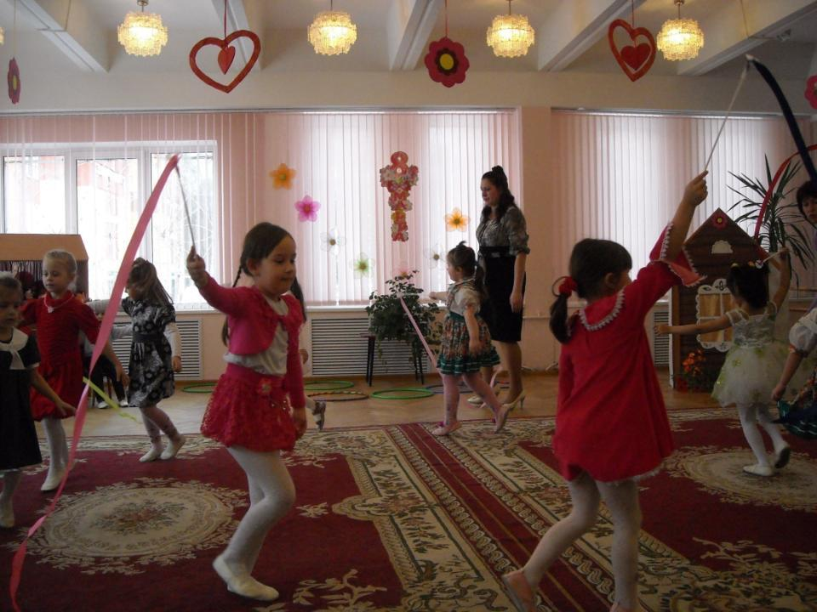
Речевые Упражнения с одновременным выполнением действий

Slide 19
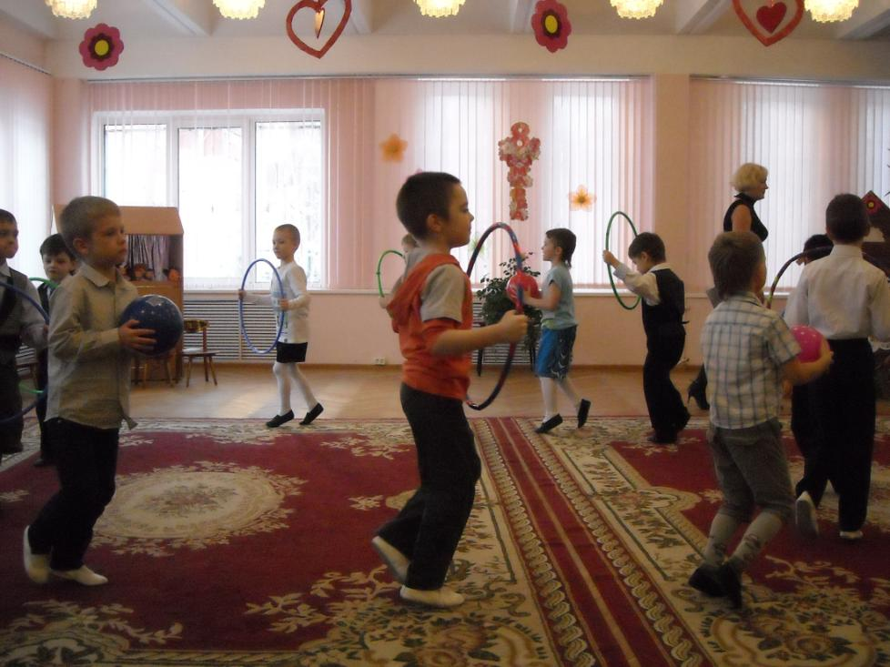

Slide 20
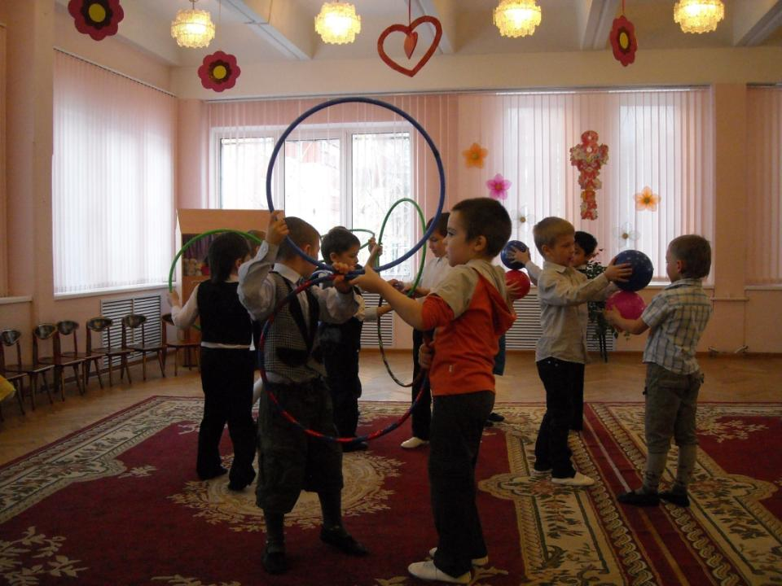

Slide 21
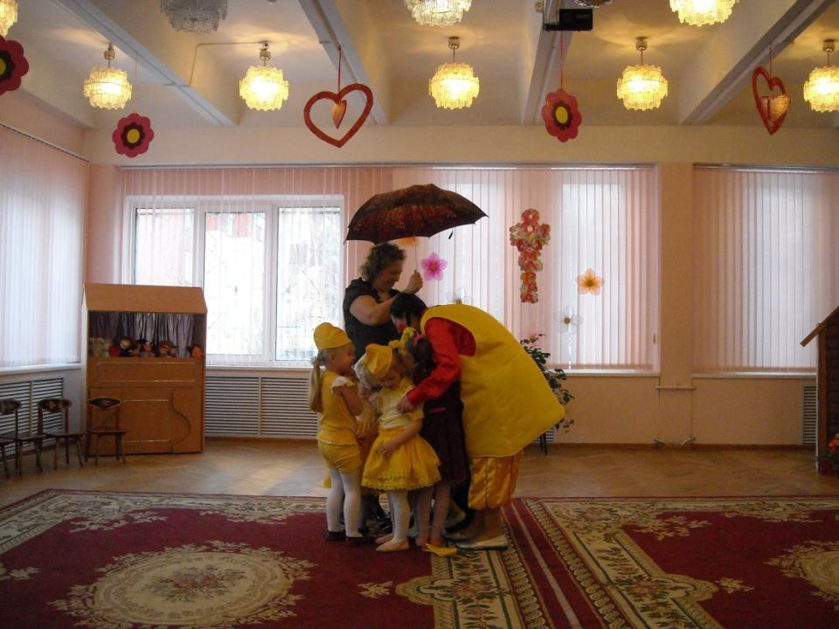
Упражнения, формирующие чувство темпа и ритма

Slide 22
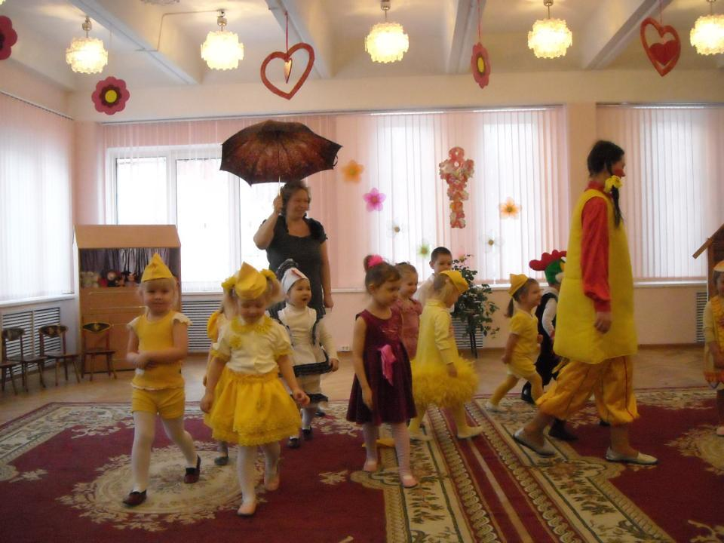

Slide 23
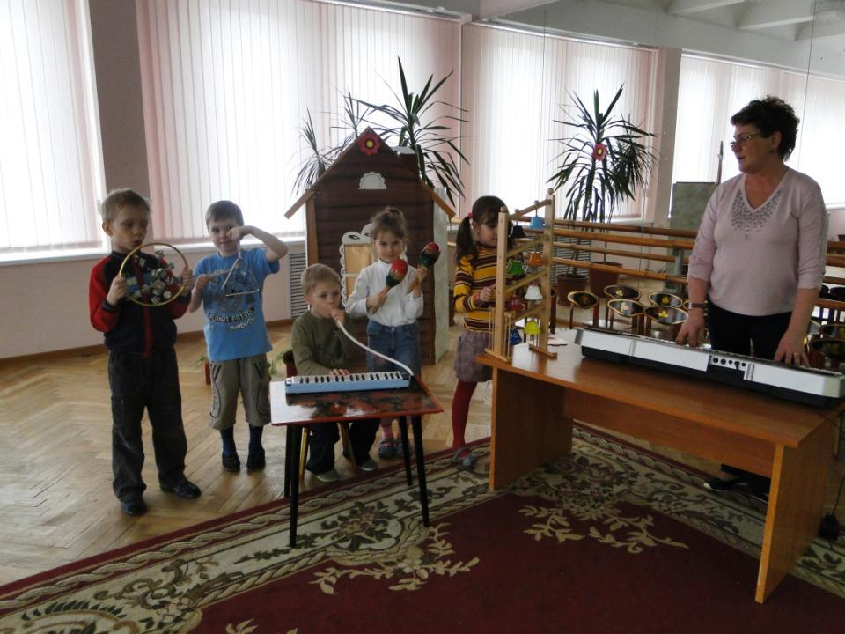
Упражнение в игре на музыкальных инструментах

Slide 24
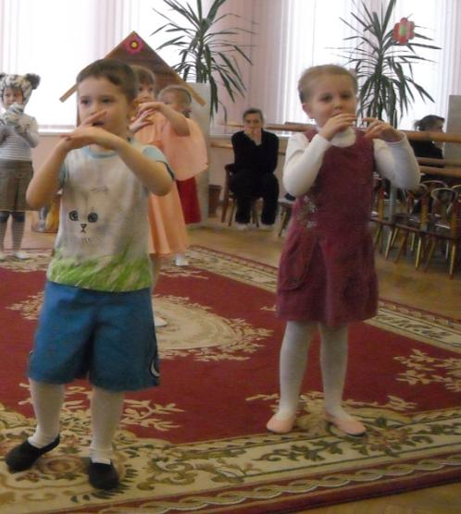
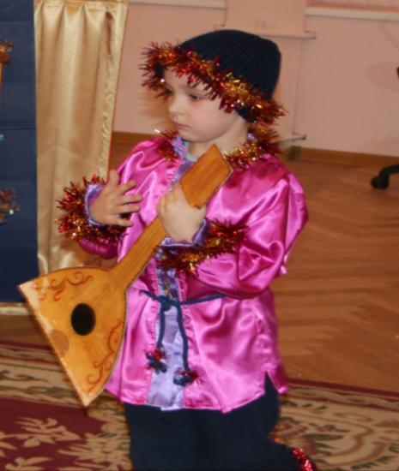
Имитация игры на музыкальных инструментах

Slide 25
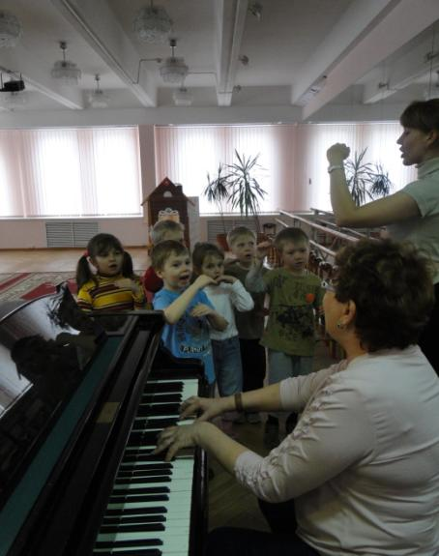
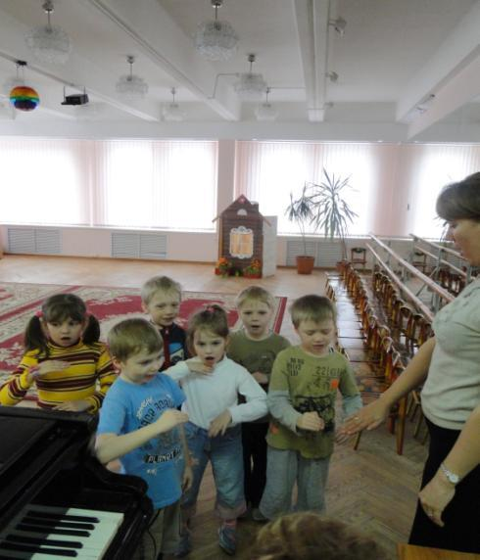
Пение и музыкальная самостоятельная деятельность

Slide 26
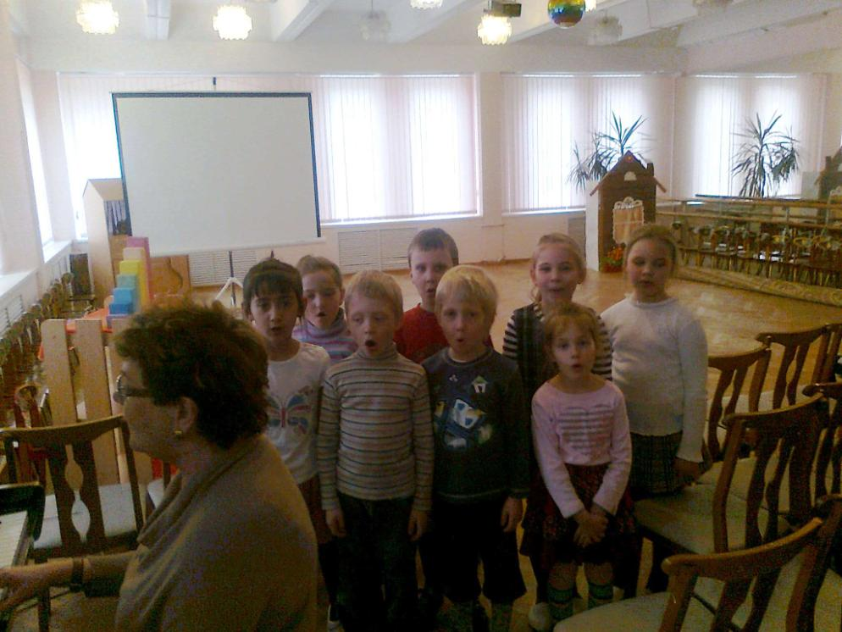

Slide 27
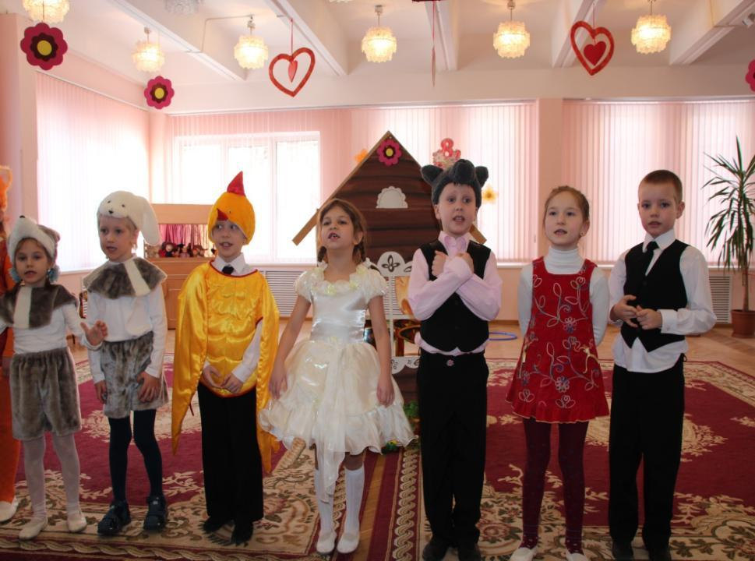

Slide 28
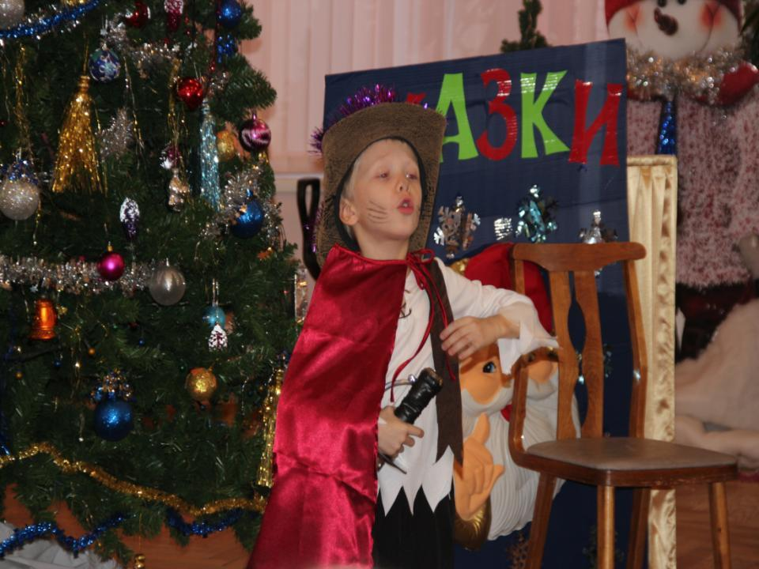

Slide 29
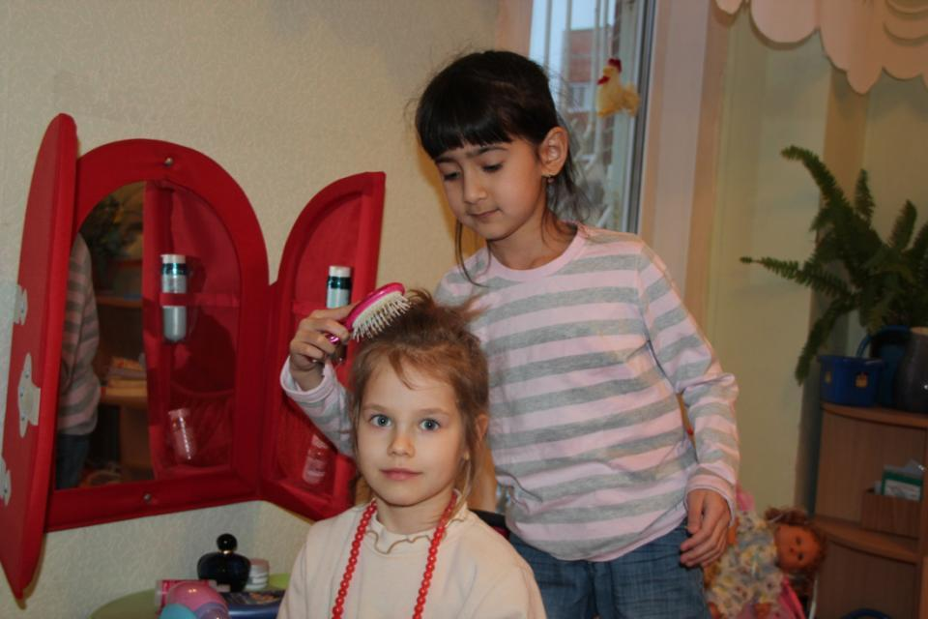
Игровая деятельность

Slide 30
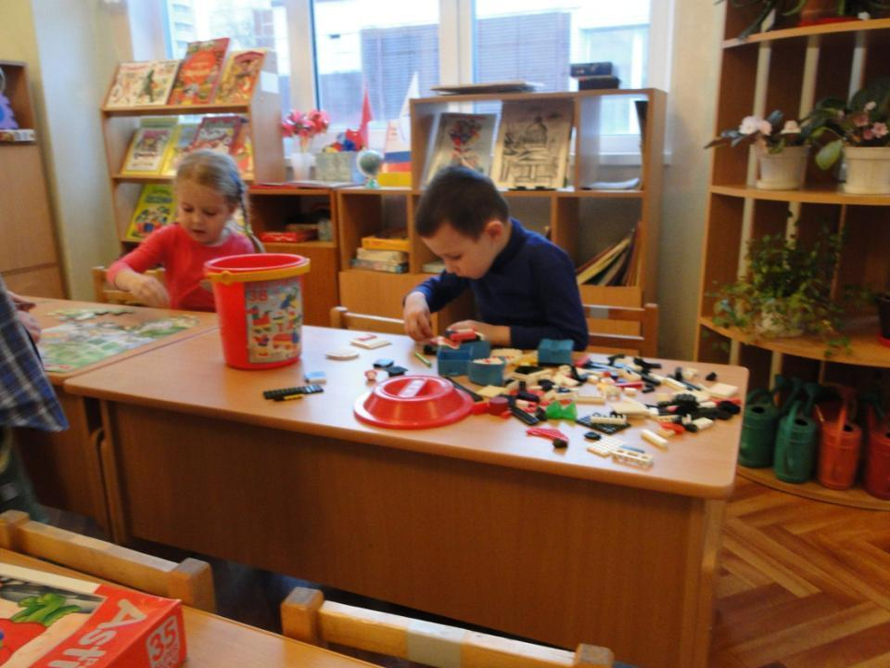

Slide 31
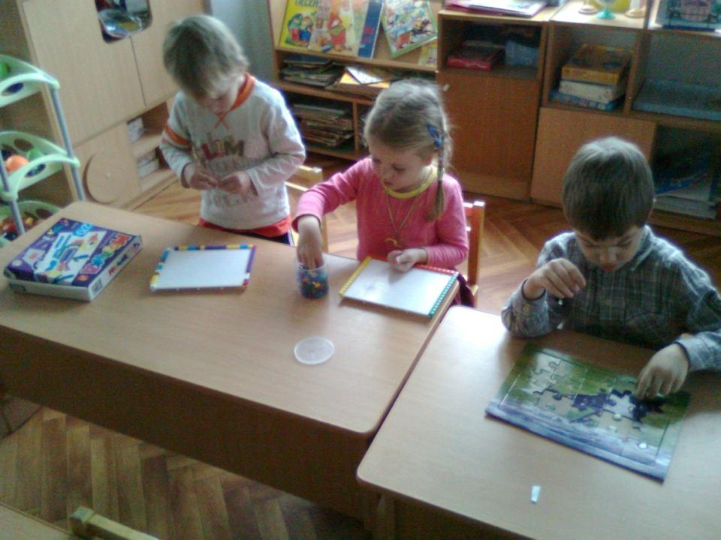

Slide 32
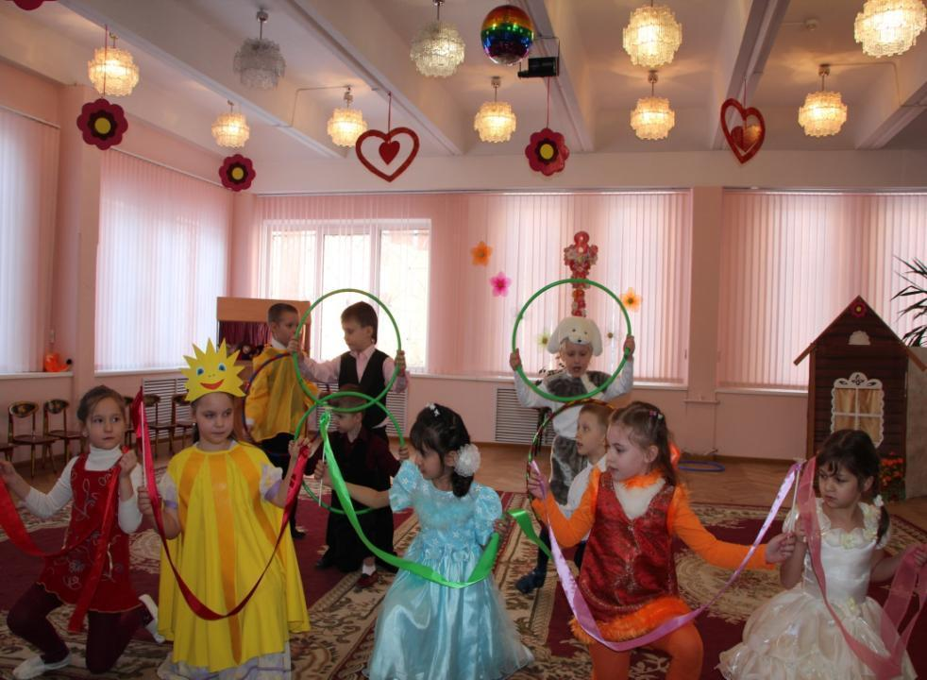

Slide 33
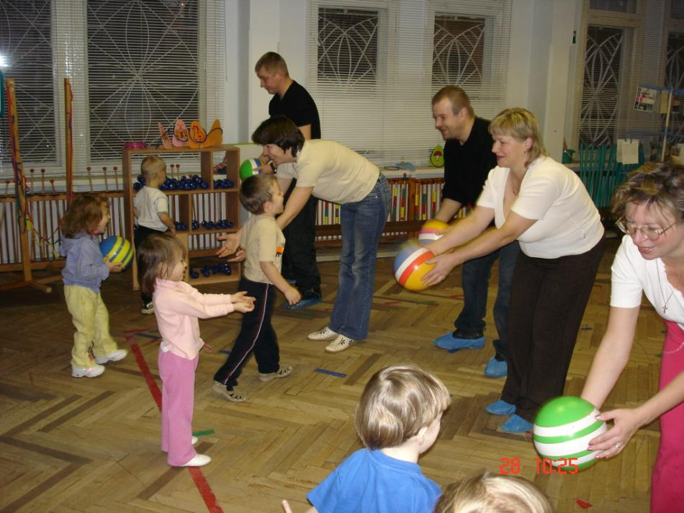
Работа с родителями

Slide 34
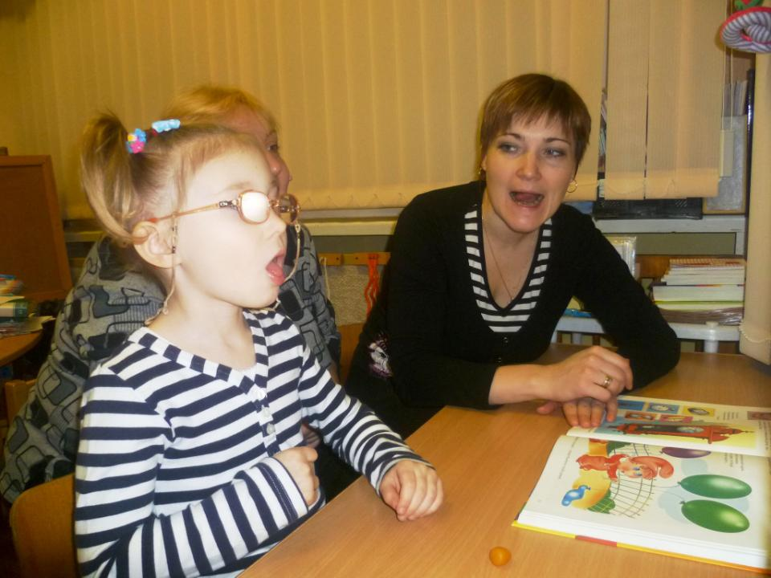

Slide 35
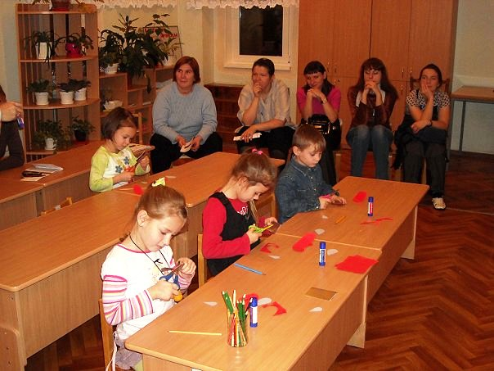

Slide 36
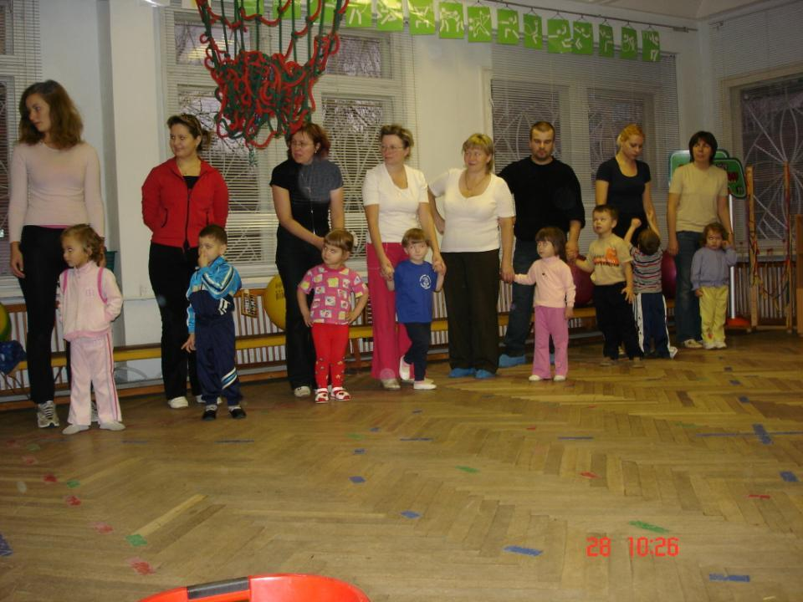

Slide 37
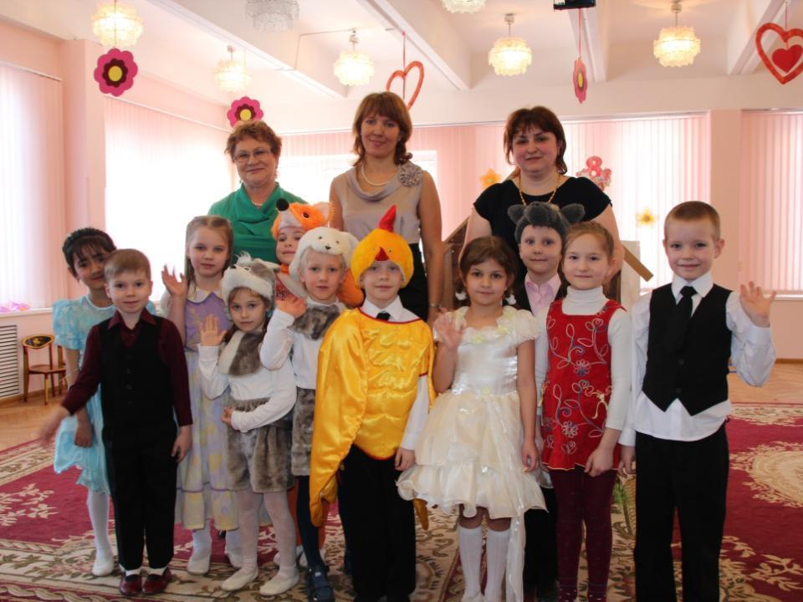
Спасибо за внимание

